Slide 1
Муниципальное автономное общеобразовательное учреждение
«Образовательный комплекс «Лицей №3» имени С.П. Угаровой»
Старооскольского городского округа
отделение дошкольного образования «Детский сад «Теремок»
«Умные игры»
(развиваем моторику)

Slide 2
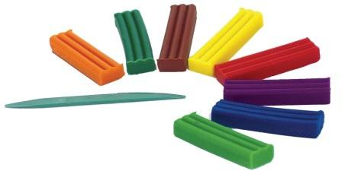
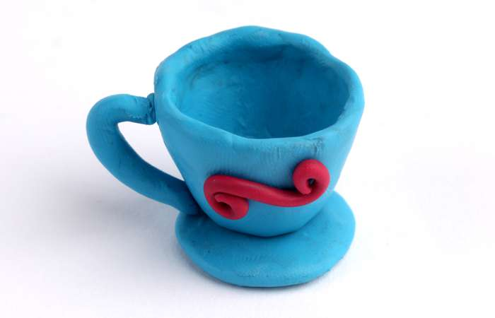
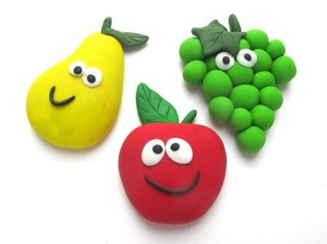
«Волшебный пластилин»
Цель: развивать мелкую моторику рук,
продолжать знакомить с цветом,
соотносить вылепленные объекты
по величине и цвету.
Игровые действия: слепите с ребёнком царство из пластилина. Ежедневно пусть создаёт по 1 объекту, параметры которого вы можете задавать сами. При этом пальчики могут тренироваться не только на пластилине, но и на тесте или глине.

Slide 3
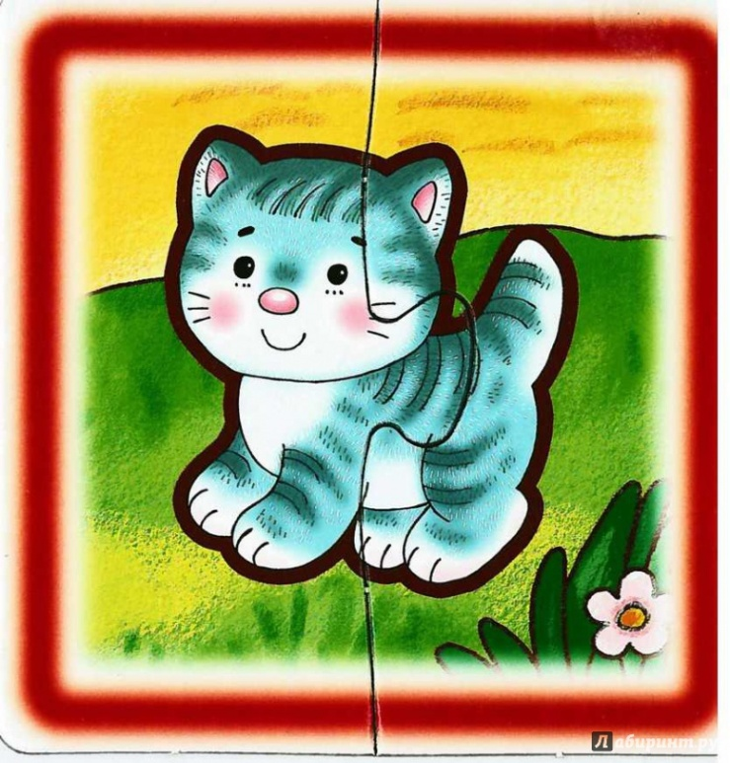
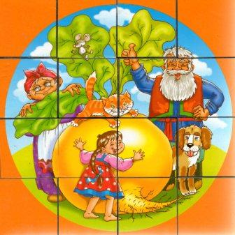
«Пазлы»
Цель: развитие наглядно-образного мышления, воображения, памяти. Тренировка мелкой моторики, усидчивости, концентрации внимания, координации движений. Запоминание формы, цвета.
Игровые действия: нужно соединить фрагменты в единое полотно. Сначала, выбираем пазлы из 2-х элементов с изображением хорошо знакомых предметов. По мере освоения игрового действия, количество фрагментов увеличивается, их величина уменьшается, картинка может усложняться несколькими изображениями, фрагментами мультфильмов, сказок.

Slide 4
«Весёлые раскраски»
Цель: развивать мелкую моторику, усидчивость, закреплять названия используемых цветов.
Игровые действия: предложите раскрасить изображение хорошо знакомого предмета, небольшого по площади закрашивания, чтобы не утомить малыша, дав ему возможность увидеть результат усилий. Сначала раскрашивайте, взяв руку ребёнка, фиксируя правильный захват карандаша. Затем – самостоятельное действие ребёнка с карандашом, обращайте внимание на контур предмета, цвет карандаша.

